Slide 1


À l'image de
Christ-Jésus
PRÉDICATION · 30 SEPTEMBRE 2026
Genèse 1.26-27
« Dieu créa l'homme à son image, il le créa à l'image de Dieu, il créa l'homme et la femme. »
Genèse 1.27
André-Guy Bruneau
Notes:
Avant de commencer
Lecture publique : Genèse 1.26-28 et Romains 8.28-30.
Durée visée : 45 minutes.
Phrase à faire retenir : Créés à son image, restaurés en Christ, transformés par l'Esprit, envoyés en son nom.
But : que l'incroyant voie qu'il porte une image qu'il ne peut restaurer et un commandement qu'il n'a jamais accompli, et se tourne vers Christ; que le croyant repose sa sanctification sur le dessein de Dieu et l'œuvre de l'Esprit, contemple Christ dans la Parole et fasse des disciples.
Citations : NEG79; Jérémie 31.33 en NBS.

Slide 2


Toute l'Écriture est soufflée par Dieu
RAPPEL · 2 TIMOTHÉE 3.16-17
« Ce que l'Écriture dit, Dieu le dit. » (MacArthur)
1
Enseigner
donne la vérité qui fait vivre selon Dieu
2
Convaincre
met le péché et l'erreur en lumière
3
Corriger
relève et redresse
4
Instruire dans la justice
fait grandir jusqu'à la maturité
theopneustos = « soufflée par Dieu »
But : que l'homme de Dieu soit propre, non à la plupart, mais à toutes les bonnes œuvres.
Notes:
2 min · 2 Timothée 3.16-17
Lire 2 Timothée 3.16-17.
Theopneustos : « soufflée par Dieu ». « Ce que l'Écriture dit, Dieu le dit » (55-17).
Quatre œuvres : enseigner, convaincre, corriger, instruire dans la justice (55-19).
But : que l'homme de Dieu soit propre non à la plupart des bonnes œuvres, mais à toutes (55-19).
Lecture recommandée : Stephen Yuille, Le sentier de la vie. La richesse du Psaume 119 (Europresse).
Pierre d'attente → IV : l'Écriture est le miroir.

Slide 3

Qui porte l'image de Dieu?
INTRODUCTION · GENÈSE 1.27
L'image représentait, et rendait présent, celui qu'elle figurait
Tselem / eikôn : image, effigie
UN SEUL PARCOURS
I
L'image créée
II
L'image parfaite
III
L'image promise
IV
L'image transformée
Autour d'Israël : le roi seul
le pharaon, « image vivante » du dieu
Genèse 1.27 : tout être humain
homme et femme, sans rang ni lignée
V
L'image qui aime
VI
L'image envoyée
Vous aussi, vous portez une image. Laquelle?
Notes:
3 min · Genèse 1.27
Accroche
Dans l'Antiquité, l'« image » d'un dieu, c'était le roi :
Égypte : le pharaon en portait le titre; Toutânkhamon signifie « image vivante d'Amon ».
Mésopotamie : le roi dressait son effigie aux confins de ses territoires pour y marquer sa souveraineté.
Genèse 1.27 accorde ce titre à l'être humain comme tel, homme et femme, sans rang ni lignée.
Tselem (eikôn dans la Septante) désigne ailleurs les statues cultuelles (Nb 33.52; 2 R 11.18).
Question
Vous aussi, vous portez une image. Laquelle?
Qu'est-il arrivé à cette image, et que Dieu en fait-il?
Parcours
Six étapes, un seul arc : l'image créée, parfaite, promise, transformée, qui aime, envoyée.

Slide 4
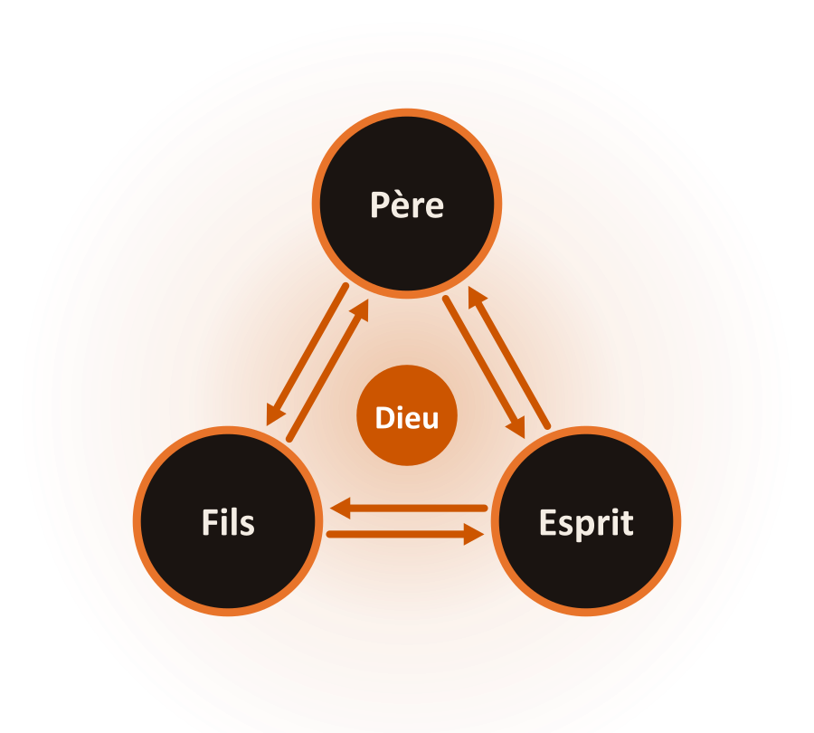






L'image créée
I · GENÈSE 1.26-27 / Genèse 5.1-2
créée
parfaite
promise
transformée
qui aime
envoyée
L'homme est fait à l'image d'un Dieu qui n'a jamais été seul
Relation Divine
Ce qu'est l'image tselem = demuth : image = ressemblance
Raison - Logos
Morale - Éthique
Communion - Affection
Il est comme Dieu : il pense, veut, ressent.
Il était comme Dieu : bon, sans péché.
Le cœur de l'image : connaître Dieu personnellement.
Sa vocation
Périchorèse
Représenter Dieu et gérer la terre
Homme et femme : même dignité, rôles distincts
Toute vie humaine porte l'image
« Faisons » : pour la première fois, Dieu parle au pluriel. Un seul Dieu, trois personnes en communion.
Notes:
8 min · Genèse 1.26-27; 5.1-2
Phrase clé : l'homme est fait à l'image d'un Dieu qui n'a jamais été seul.
A. Le Dieu qui dit « Faisons » (1.26)
Jusqu'au verset 24, Dieu commande : « Que la terre produise ». Au verset 26, « jamais Dieu n'a parlé au pluriel » (90-218). Puis il agit au singulier (1.27).
Première indication claire de la Trinité (3.22; 11.7) : un seul Dieu, trois personnes en communion parfaite.
Périchorèse (Jn 14.10-11; 17.21) : l'habitation mutuelle des trois personnes; le mot nomme, il ne spécule pas.
Pierre d'attente → III : ce conseil exécute un dessein arrêté avant la fondation du monde (Ép 1.4).
B. Ce qu'est l'image
Tselem et demuth : « synonymes », répétés pour insister (90-218).
Trois dimensions (note sur Gn 1.26; 90-218) :
Raison – Logos : l'homme est comme Dieu; il pense, veut et ressent, fait pour recevoir la Parole du Dieu qui parle (Jn 1.1).
Morale – Éthique : il était comme Dieu, bon et sans péché.
Communion – Affection : le centre, « la capacité de relations personnelles et, par-dessus tout, d'une relation personnelle avec Dieu » (90-218).
Pierre d'attente → V : ces trois dimensions sont celles du cœur que Dieu renouvelle.
Bara' trois fois au verset 27 : Dieu seul crée, et l'homme est le seul être vivant fait sur le modèle divin (90-219).
C. La vocation de l'image (1.26-28)
Domination : représentant de Dieu, « roi de la terre », chargé de la cultiver et de la garder (90-219; Ps 8.7-9).
Homme et femme : égaux en dignité, ils dominent ensemble; rôles distincts selon l'ordre de la création (Gn 2.18-23; 1 Tm 2.13).
À montrer : la NEG79 efface le pluriel hébreu (« qu'ils dominent », « il les créa mâle et femelle »).
Application
La dignité repose sur l'acte créateur, non sur l'utilité : l'enfant à naître, la personne handicapée, l'aîné atteint de démence portent l'image.
Transition : l'image ternie
Genèse 5.1-2 reprend 1.27 : Dieu avait fait l'homme « à la ressemblance de Dieu ».
Aussitôt après, Adam déchu engendre « à sa ressemblance » (Gn 5.3).
L'image demeure (Gn 9.6; Jc 3.9), mais la ressemblance morale est perdue et l'homme ne peut la restaurer.
Où voir encore l'image telle que Dieu l'a voulue?
À éviter
Spéculer sur la périchorèse : le mot nomme la communion trinitaire, il ne remplace pas le texte.
Faire de la domination une écologie moralisante ou une licence d'exploiter.
Opposer l'égalité de l'homme et de la femme et leurs rôles distincts.

Slide 5


L'image parfaite
II · COLOSSIENS 1.15 / Philippiens 2.6-7
créée
parfaite
promise
transformée
qui aime
envoyée
Christ est ce que l'homme n'est plus (Kénose)
Où voir l'image voulue par Dieu?
L'homme : l'image ternie
Adam engendre « à sa ressemblance » (Gn 5.3).
Image gardée (Gn 9.6), ressemblance morale perdue.
Christ : l'Image parfaite
Reproduction exacte du Dieu invisible (Hé 1.3).
Premier-né = l'héritier, non une créature (1.16-18).
tselem hébreu, Genèse 1.27
eikôn grec, la Septante
eikôn Christ, Colossiens 1.15
Notes:
6 min · Colossiens 1.15; Philippiens 2.6-7
Phrase clé : Christ est ce que l'homme n'est plus.
A. L'Image incréée
Eikôn : la Septante rend l'image de Gn 1.27 par eikôn, le mot que Paul applique à Christ (aussi 2 Co 4.4).
Mais en un autre sens :
l'homme porte l'image comme créature;
Christ est, de toute éternité, la ressemblance parfaite de Dieu, sa représentation et sa manifestation (Ph 2.6; Jn 14.9), une reproduction exacte, sans rien de manquant ni d'altéré (2135; Hé 1.3).
Kénose (Ph 2.6-7) : existant en forme de Dieu, « il s'est dépouillé lui-même, en prenant une forme de serviteur »;
non de sa divinité : « il n'a jamais cessé d'être Dieu » (50-16);
mais de sa gloire céleste et de l'usage volontaire de ses prérogatives.
B. Premier-né : le rang, non la naissance
Le premier-né est l'héritier, qu'il soit l'aîné ou non (Ex 4.22; Jr 31.9, Éphraïm avant Manassé).
Christ n'est pas la première créature : il a créé toutes choses (1.16); il a la prééminence et le droit d'héritage (1.18; Hé 1.2).
Application
Qui veut savoir ce qu'est l'homme tel que Dieu l'a voulu regarde Christ.
Qui veut connaître Dieu n'a besoin d'aucun intermédiaire : il le voit en Christ.
Transition
Si Christ est l'image parfaite, que Dieu fait-il de ceux qu'il sauve?
À éviter
Projeter « l'image de Christ » sur Moïse : montrer le chemin tselem → eikôn → Col 1.15 → Rm 8.29 → 2 Co 3.18.
Présenter « premier-né » comme un ordre de naissance.
Faire de la kénose un abandon de la divinité (50-16).

Slide 6
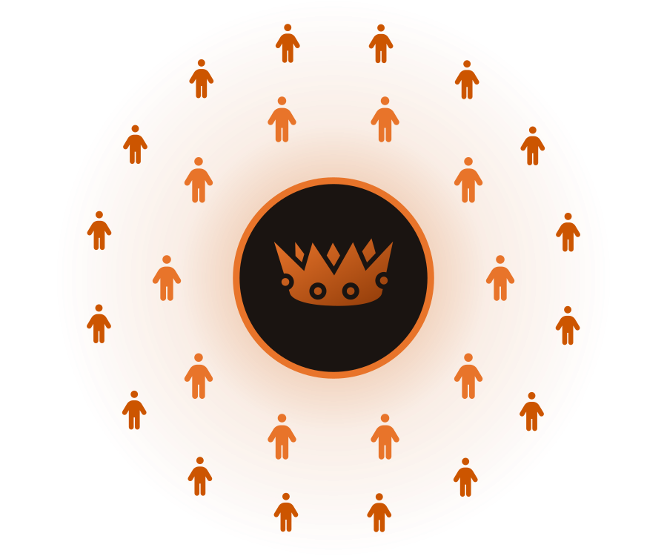
L'image promise
III · ROMAINS 8.29 / Éphésiens 1.4
créée
parfaite
promise
transformée
qui aime
envoyée
Dieu a décidé d'avance la fin de votre salut, et cette fin, c'est Christ en vous
Connus d'avance
Prédestinés
Appelés
Justifiés
Glorifiés
Aucun maillon ne manque : ce que Dieu a décrété, il l'achèvera (8.30).
Connus d'avance
Non une simple prévision : le choix d'aimer, l'élection.
Semblables à l'image de son Fils
La sainteté maintenant, un corps glorifié à la fin (Ph 3.21).
Premier-né de beaucoup de frères
Ils lui ressemblent, sans jamais être ses égaux.
Notes:
5 min · Romains 8.29; Éphésiens 1.4
Phrase clé : Dieu a décidé d'avance la fin de votre salut, et cette fin, c'est Christ en vous.
Trois expressions du verset 29
« Connus d'avance » : non une simple prévision de qui croirait, mais le choix d'aimer, l'élection (note sur Rm 8.29; Ac 2.23; 1 P 1.2, 20).
Le même conseil éternel que le « Faisons » : « En lui Dieu nous a élus avant la fondation du monde » (Ép 1.4).
« Prédestinés à être semblables à l'image de son Fils » : « Le but de votre salut était que vous soyez rendus semblables à l'image de son Fils » (90-180).
Sainteté maintenant, corps glorifié à la fin (Ph 3.21).
« Premier-né de beaucoup de frères » : la fin dernière du salut est la gloire du Fils; ses frères lui ressemblent sans jamais être ses égaux.
Application
Connus d'avance, prédestinés, appelés, justifiés, glorifiés (8.29-30) : aucun maillon ne manque.
Ce que Dieu a décrété, il l'achèvera : c'est la sécurité du croyant.
Les épreuves de 8.28 servent ce but.
Transition
Nous ne voyons pas encore cette ressemblance achevée. Comment Dieu nous y conduit-il, aujourd'hui?
À éviter
Contourner l'élection pour ne garder qu'un « imitez Jésus ».
Laisser entendre que le croyant deviendra ce que Christ est par essence : Christ est l'image par nature, le croyant y est transformé par grâce.

Slide 7




L'image transformée
IV · 2 CORINTHIENS 3.18
créée
parfaite
promise
transformée
qui aime
envoyée
On devient semblable à ce que l'on contemple
Nous ne nous transformons pas :
nous sommes transformés.
Le visage découvert
Contempler
Être transformé
Moïse se voilait; en Christ, le voile est ôté (3.14-16).
Regarder Christ dans l'Écriture, comme dans un miroir. On ne reflète que ce qu'on contemple.
Metamorphoô : un changement continu, que l'Esprit accomplit.
Le miroir, c'est l'Écriture
de gloire en gloire
jusqu'à lui être semblables (1 Jn 3.2)
Notes:
6 min · 2 Corinthiens 3.18
Phrase clé : on devient semblable à ce que l'on contemple.
A. Le visage découvert
Moïse voilait son visage (Ex 34.29-35); en Christ, le voile est ôté (3.14-16).
« Nous tous » : tous les croyants; rien ne s'interpose plus entre eux et la vision du Seigneur (47-22).
B. Contempler dans le miroir
À montrer : la NEG79 dit « reflète »; le grec, avec la S21, la LSG, Darby et la KJF, dit contempler comme dans un miroir.
On ne reflète que ce qu'on contemple.
Le miroir, c'est l'Écriture : la gloire de Dieu s'y voit sur la face de Jésus-Christ (90-75; 4.6). Relier au Rappel.
C. Transformés par l'Esprit
Metamorphoô : présent passif, « une action de transformation continue et progressive » (47-21). Nous ne nous transformons pas; nous sommes transformés.
« C'est là toute la sanctification progressive […] passer d'un degré de gloire au suivant en contemplant la gloire du Seigneur » (90-75).
Le terme : « Le dessein salvateur de Dieu était de créer une humanité rachetée qui serait semblable à son Fils » (47-21), jusqu'à ce que nous lui soyons semblables (1 Jn 3.2).
Application
Le moyen est fixé : contempler Christ dans sa Parole, et l'Esprit fait l'œuvre.
Celui qui délaisse l'Écriture se prive du miroir.
Transition
À quoi reconnaît-on cette image qui grandit? À ce que Dieu avait mis au centre : le cœur qui aime.
À éviter
Laisser le « reflète » de la NEG79 effacer le moyen : le croyant reflète Christ parce qu'il le contemple dans la Parole.

Slide 8

L'image qui aime
V · MATTHIEU 22.37-40 · JÉRÉMIE 31.33
créée
parfaite
promise
transformée
qui aime
envoyée
La loi que je ne peux accomplir, Dieu l'écrit sur mon cœur
Le cœur, c'est la personne intérieure
les trois dimensions de l'image, renouvelées
Rationnel : il pense
Dieu parle en Christ, la Parole, et renouvelle la pensée (Jn 1.1).
Moral : il juge
Dieu seul crée un cœur pur (Ps 51.12).
Sur la pierre, la loi accuse
Personne n'a aimé Dieu de tout son cœur.
Sur le cœur, elle transforme
Le pardon, puis une capacité nouvelle d'aimer.
Relationnel : il aime
Dieu répand son amour dans nos cœurs (Rm 5.5).
Notes:
7 min · Matthieu 22.37-40; Jérémie 31.33
Phrase clé : la loi que je ne peux accomplir, Dieu l'écrit sur mon cœur.
A. Le commandement que tous connaissaient
Le piège des 613 commandements; Jésus répond par le Shema, récité matin et soir (Dt 6.5), et par Lv 19.18 (2358).
« Tu aimeras » : l'amour de la volonté, de tout l'être.
Le second découle du premier : « Quand vous aimez Dieu comme il faut, vous aimez les gens comme il faut » (2358).
B. Le commandement qui accuse
Personne n'a aimé Dieu ainsi.
« Parce que nous n'avons pas aimé ainsi, nous avons besoin du pardon, et parce que nous ne pouvons pas aimer ainsi, nous avons besoin d'une capacité nouvelle » (2358).
C. La loi écrite sur le cœur
Lire Jérémie 31.33 (NBS).
La nouvelle alliance : « le pardon de tous nos péchés et l'écriture de la loi de Dieu sur nos cœurs » (80-286).
Le cœur, c'est la personne intérieure (1 Ch 28.9); ses trois dimensions sont celles de l'image (point I.B) :
Rationnel (Jn 1.1; 1 Jn 1.1) : le cœur qui pense; Dieu parle en Christ, le Logos (43-2), et renouvelle la pensée.
Moral (Ps 51.12) : le cœur pur qui juge le bien et le mal; le cœur est tortueux (Jr 17.9), Dieu seul en crée un pur.
Relationnel (Mt 22.37-40) : le cœur qui aime; Dieu répand son amour dans nos cœurs par l'Esprit (Rm 5.5).
Application
Nous l'aimons parce qu'il nous a aimés le premier (1 Jn 4.19), et cet amour se prouve par l'obéissance (Jn 14.15).
Transition
Et le prochain que nous aimons, que lui devons-nous d'abord?
À éviter
Prêcher une exhortation à aimer davantage, sans la loi qui accuse, la croix qui pardonne et l'Esprit qui écrit la loi sur le cœur.

Slide 9





L'image envoyée
VI · MATTHIEU 28.19-20
créée
parfaite
promise
transformée
qui aime
envoyée
Ceux que Dieu restaure à son image, il les envoie
Faites des disciples
Le seul impératif. Les trois autres verbes en décrivent le chemin.
Aller
Baptiser
Enseigner
vers toutes les nations
au nom, un seul nom, du Père, du Fils et du Saint-Esprit
à observer tout ce que Christ a prescrit
« Je suis avec vous tous les jours, jusqu'à la fin du monde. »
Toutes les nations
Qui, cette semaine, entendra de vous l'Évangile?
Notes:
5 min · Matthieu 28.19-20
Phrase clé : ceux que Dieu restaure à son image, il les envoie.
Le mandat
Un seul impératif : « faites des disciples »; aller, baptiser, enseigner en décrivent le chemin (2405).
Le disciple : « un croyant qui apprend »;
« on ne peut être disciple de Christ sans un cœur obéissant » (2405);
la foi salvatrice se soumet à Christ comme Seigneur.
« Au nom » : « un seul nom et trois personnes » (2405); le Dieu du « Faisons ».
Le baptême, signe extérieur d'une foi déjà reçue.
« Tout ce que je vous ai prescrit » : y compris le grand commandement; faire des disciples, c'est former d'autres porteurs de l'image restaurée.
« Je suis avec vous tous les jours » : jusqu'à son retour (2405).
Application
Aimer son prochain, c'est d'abord lui annoncer Christ.
Qui, cette semaine, entendra de vous l'Évangile?
À éviter
Réduire l'envoi à un appel aux missionnaires : il concerne tout disciple.

Slide 10

Créés à son image, restaurés en Christ,
transformés par l'Esprit, envoyés en son nom
2 Corinthiens 3.18 – Christ la Parole
Aimé et
Envoyés
Mt 22.37-40
Mt 28.19
Créés
Gn 1.26-27
Renouvelés au cœur
Jr 31.33
Transformés
2 Co 3.18
Promis
Rm 8.29
Restaurés en Christ
Col 1.15
Ternis
Gn 5.3
À l'incroyant
Vous portez l'image de Dieu, et vous ne l'avez jamais aimé de tout votre cœur. Christ seul pardonne et restaure : repentez-vous, croyez en lui, soumettez-vous à lui comme Seigneur.
Au croyant
Dieu achèvera ce qu'il a décidé avant la fondation du monde : nous serons semblables à lui (1 Jn 3.2). Contemplez Christ dans sa Parole; ainsi l'Esprit vous transforme. Et allez : faites des disciples.
Notes:
3 min · 2 Corinthiens 3.18
Récapitulation
créés à son image (Gn 1.26-27),
ternis par le péché (Gn 5.3),
restaurés en Christ (Col 1.15),
promis à sa ressemblance (Rm 8.29),
transformés par l'Esprit (2 Co 3.18),
renouvelés au cœur (Jr 31.33),
aimés et envoyés en son nom (Mt 22.37-40; 28.19).
Christ, la Parole
Le Dieu qui a soufflé l'Écriture (Rappel) se fait voir en son Fils, le Logos (Jn 1.1).
C'est dans la Parole qu'on le contemple, et l'Esprit transforme en son image, de gloire en gloire.
Appel
À l'incroyant : vous portez l'image de Dieu, et vous n'avez jamais aimé Dieu de tout votre cœur. Christ seul pardonne et restaure : repentez-vous, croyez en lui et soumettez-vous à lui comme Seigneur.
Au croyant : Dieu achèvera en vous ce qu'il a décidé avant la fondation du monde; nous serons semblables à lui (1 Jn 3.2). Contemplez Christ dans sa Parole; c'est ainsi que l'Esprit vous transforme. Et allez : faites des disciples.

